Slide 1
LITERASI DIGITAL
Oleh: Indra Julias Pradana
Pertemuan 2

Slide 2
Table of contents
01
02
03
Tantangan
Peluang
Memberikan pemahaman tentang tantangan yang dihadapi saat ini
Memberikan pemahaman mengenai peluang abad 21
Diskusi
Diskusi mengenai cara pengajaran Bersama Mahasiswa

Slide 3
Menyiapkan Generasi Indonesia XXI
Dalam mempersiapkan generasi Indonesia pada abad 21 ini dibutuhkan pemahaman dalam menggunakan dan memanfaatkan teknologi. Salah satu yang dapat menjembatani hal tersebut dengan memberikan pengetahuan Literasi Digital

Slide 4

LITERASI?
NATIONAL INSTITUTE FOR LITERACY
KAMUS MERRIAM - WEBSTER
UNESCO
EDUCATION
DEVELOPMENT
CENTER
Kemampuan seseorang untuk membaca, menulis, berbicara, menghitung dan memecahkan masalah pada tingkat keahlian yang diperlukan dalam pekerjaan, keluarga dan masyarakat.
Kemampuan atau kualitas melek aksara dimana di dalamnya terdapat kemampuan membaca, menulis dan juga mengenali serta memahami ide-ide secara visual
Kemampuan individu untuk menggunakan potensi serta skill yang dimilikinya, dan tidak sebatas hanya kemampuan baca tulis saja.
Seperangkat keterampilan yang nyata, khususnya keterampilan kognitif dalam membaca dan menulis

Slide 5
Digital
Dalam KBBI disebutkan, digital artinya “berhubungan dengan angka-angka untuk sistem perhitungan tertentu; berhubungan dengan penomoran”.

Slide 6
Literasi Digital
Dalam bukunya yang berjudul Digital Literacy (1997), literasi digital diartikan sebagai kemampuan untuk memahami dan menggunakan informasi dalam berbagai bentuk dari berbagai sumber yang sangat luas yang diakses melalui piranti komputer.
- Paul Gilster

Slide 7
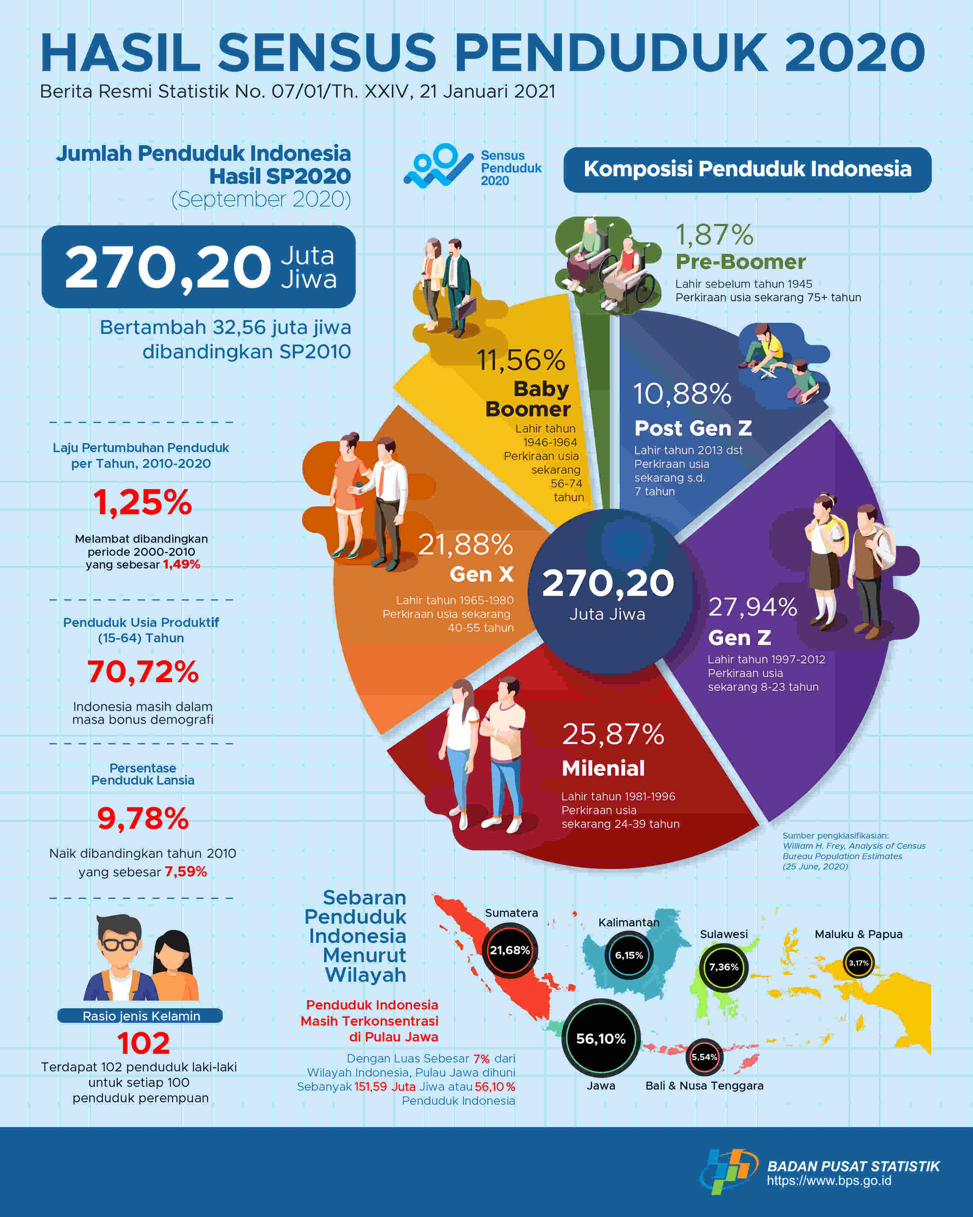

Slide 8
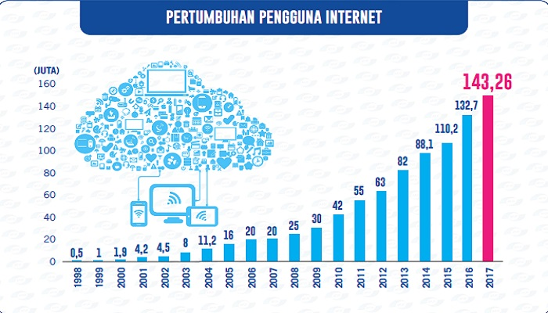
Latar Belakang
\
Indonesia merupakan salah satu negara dengan jumlah pengguna internet terbesar di dunia
Sumber: APJII

Slide 9
Perkembangan dunia digital dapat menimbulkan dua sisi yang berlawanan dalam kaitannya dengan pengembangan literasi digital.
DIGITAL ERA
=
PELUANG
=
TANTANGAN

Slide 10
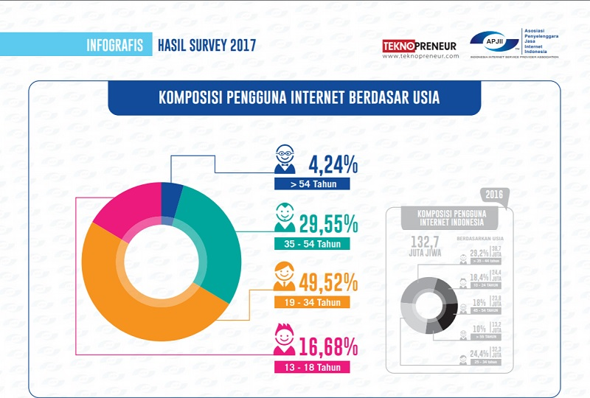
Kekhawatiran muncul karena terdapat hampir 50% penduduk Indonesia (Generasi Muda) yang aktif menggunakan Internet.

Slide 11
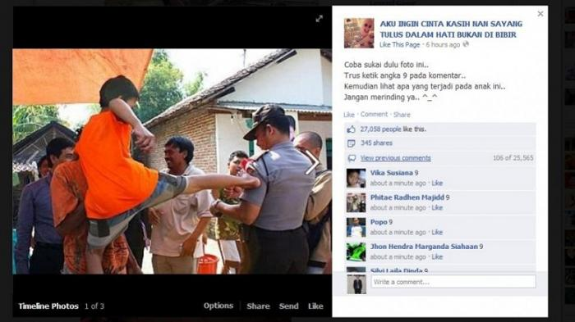

Slide 12
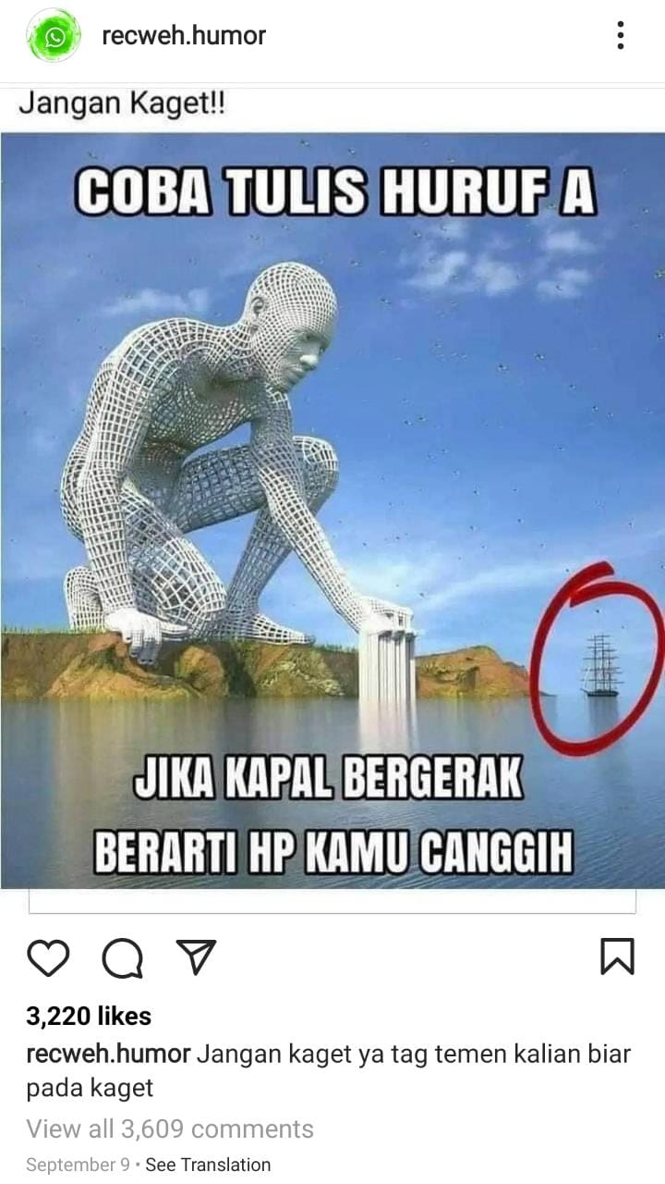
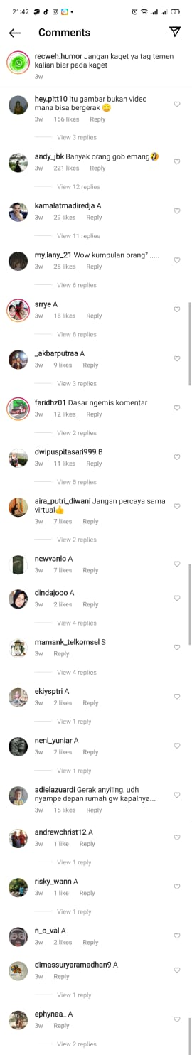

Slide 13
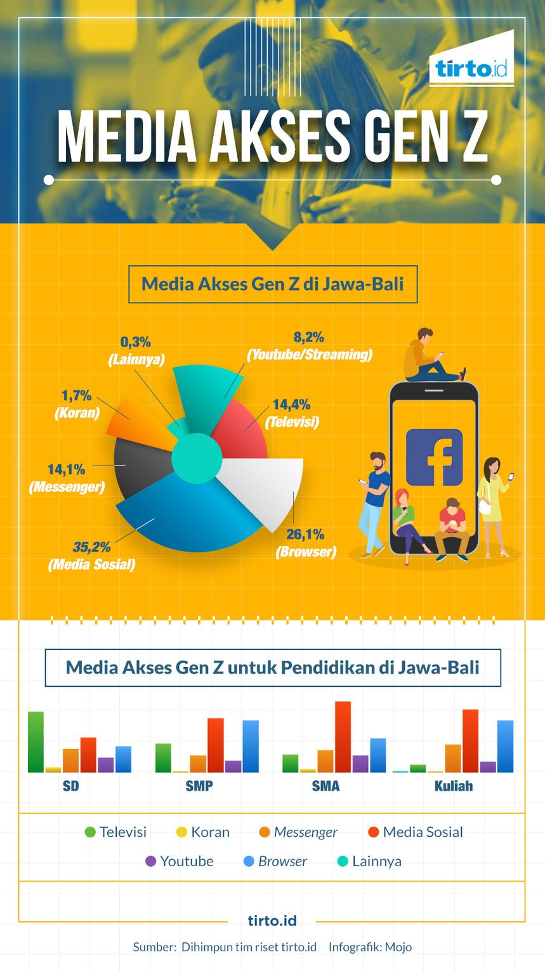

Slide 14
25 Ribu
Orang
Rata-rata anak Indonesia mengakses konten berbau pornografi per harinya
Republika, 2017

Slide 15


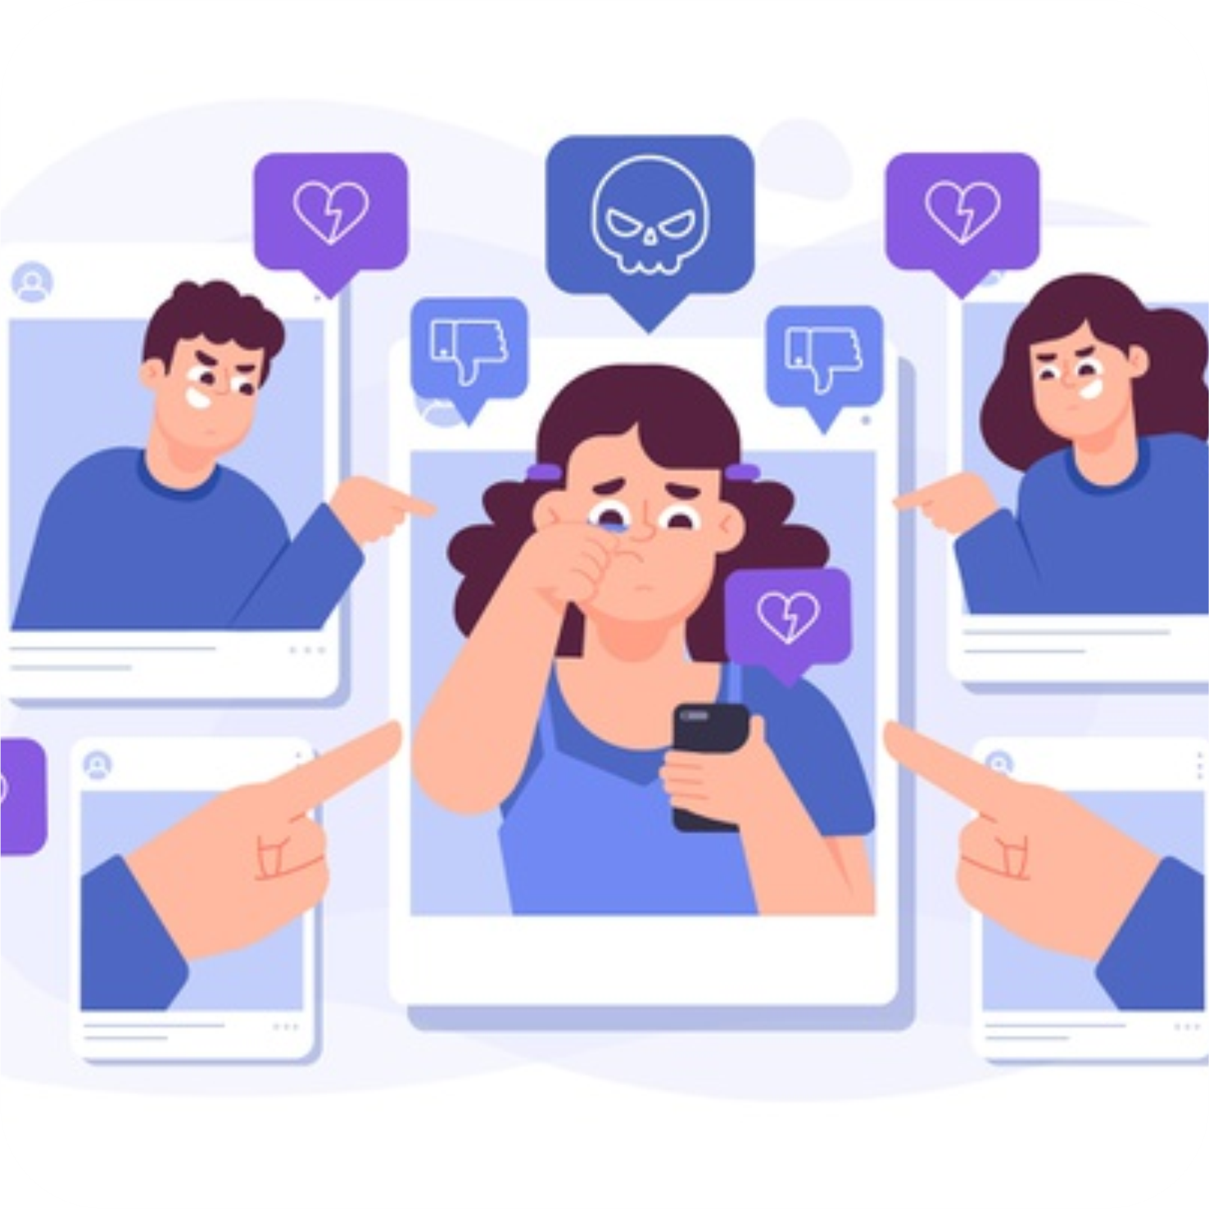
HOAX
PENJARA 6 TAHUN
ATAU
DENDA 1 MILYAR
BULLYING
PENJARA 12 TAHUN
ATAU
DENDA 2 MILYAR
HATE
TERANG-TERNAGAN
TERANG-TERNAGAN

Slide 16
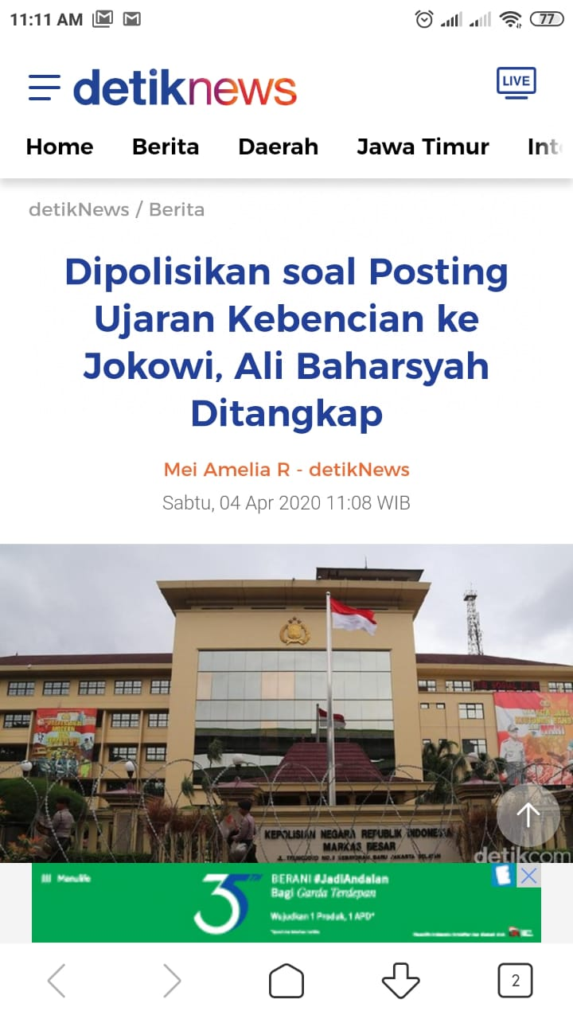
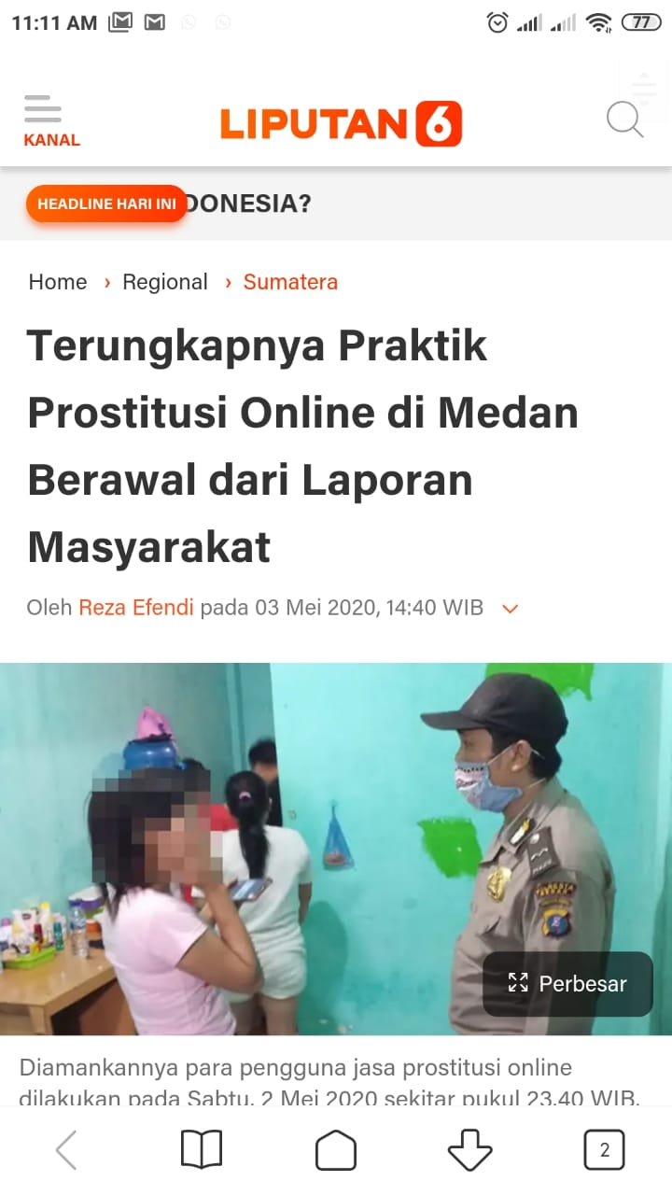
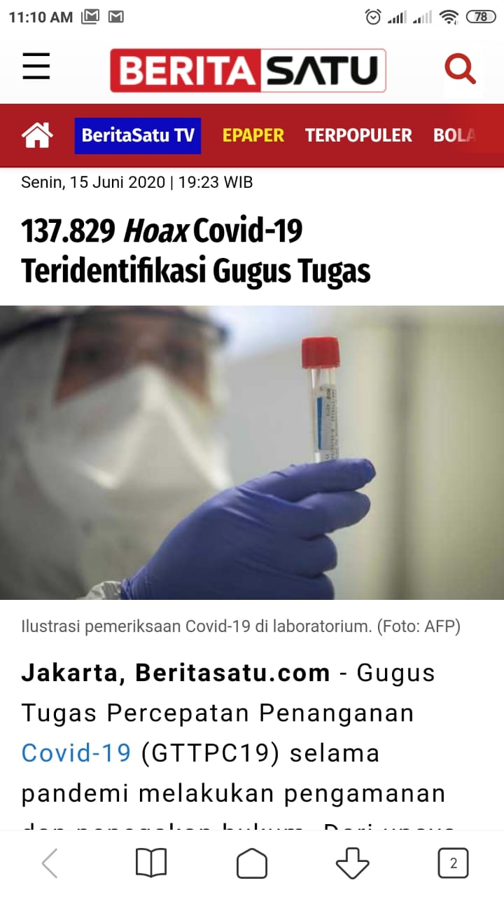
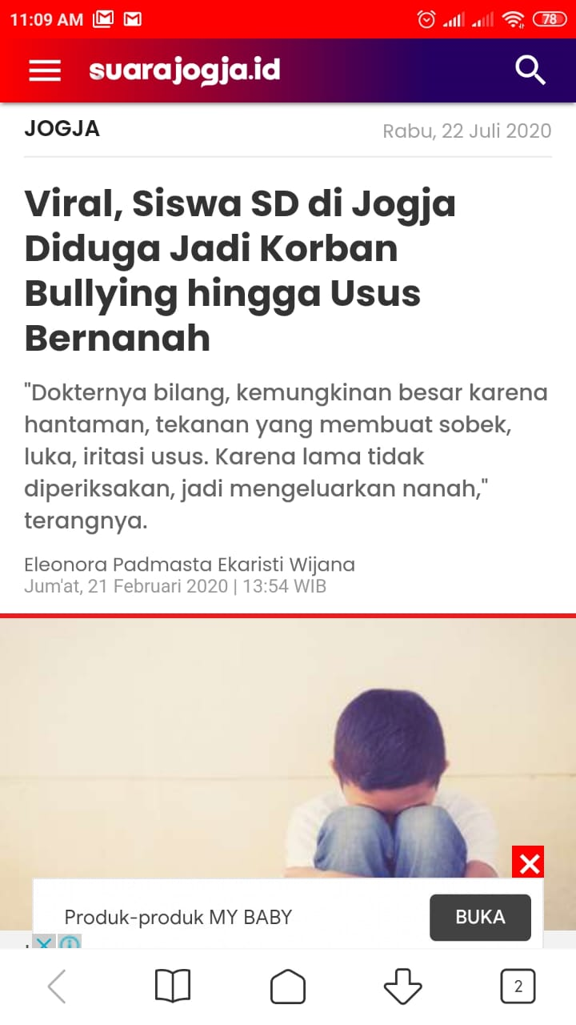

Slide 17
-Menteri Kominfo
“Literasi Digital berfungsi untuk meningkatkan kemampuan kognitif sumber daya manusia di indonesia agar keterampilannya tidak sebatas mengoperasikan Gawai”

Slide 18
Kurangnya
Budaya Baca
Dalam kemudahan-kemudahan mengakses informasi pada abad ini, Indonesia masih memiliki Masyarakan yang memiliki budaya membaca yang rendah. Hal ini dibuktikan dengan banyaknya perilaku yang tidak sesuai di masyarakat. Contohnya?

Slide 19
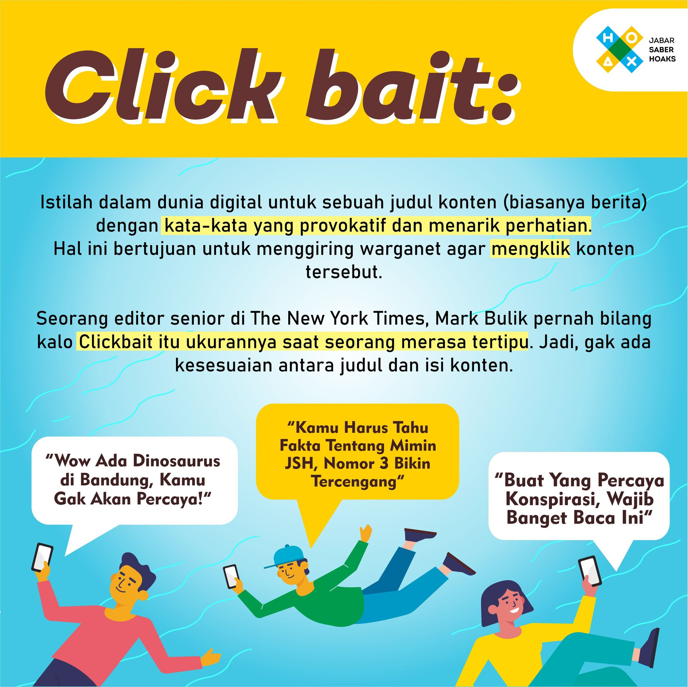

Slide 20
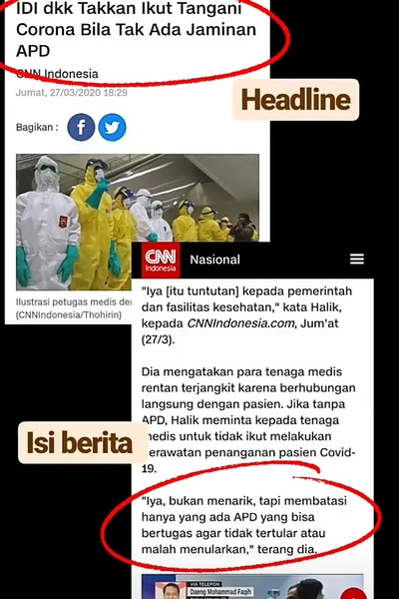
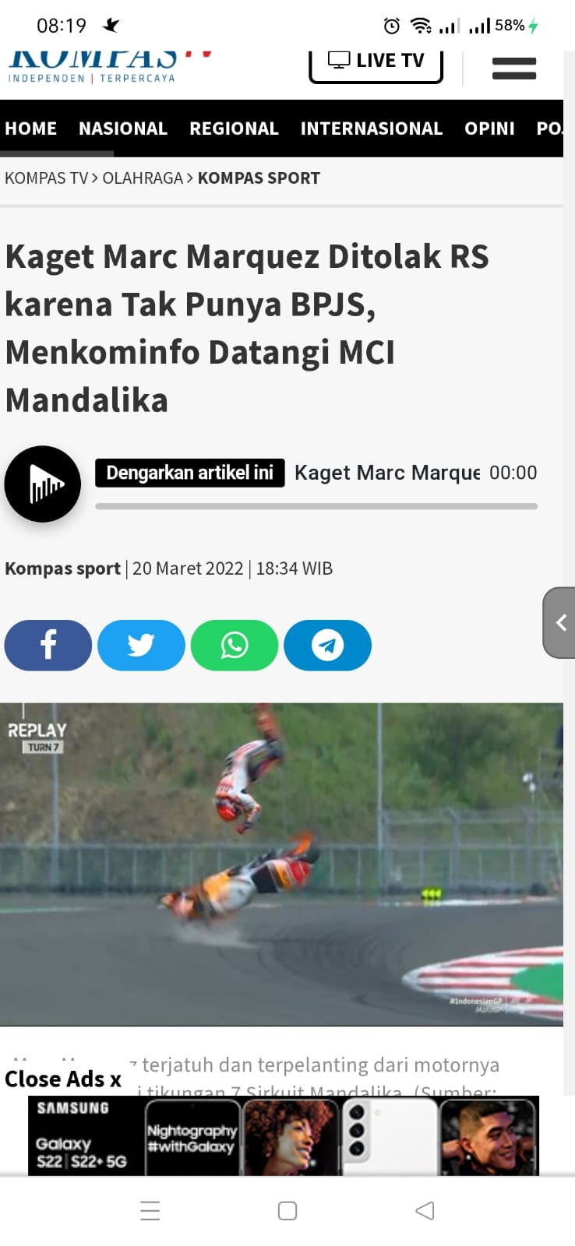
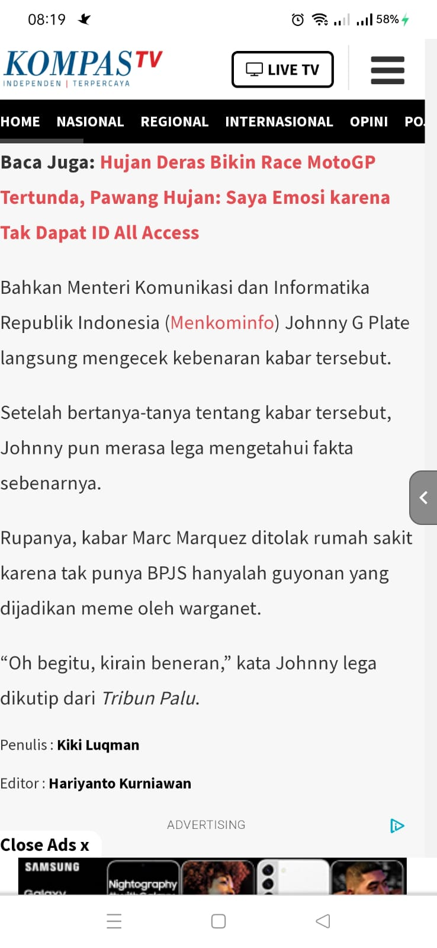

Slide 21









Sisi Lain Perkembangan Teknologi Abad 21

Slide 22
“Teknologi menghilangkan beberapa pekerjaan, namun menciptakan banyak pekerjaan baru”

Slide 23
Any Question?

Slide 24
Thanks!

